Slide 1
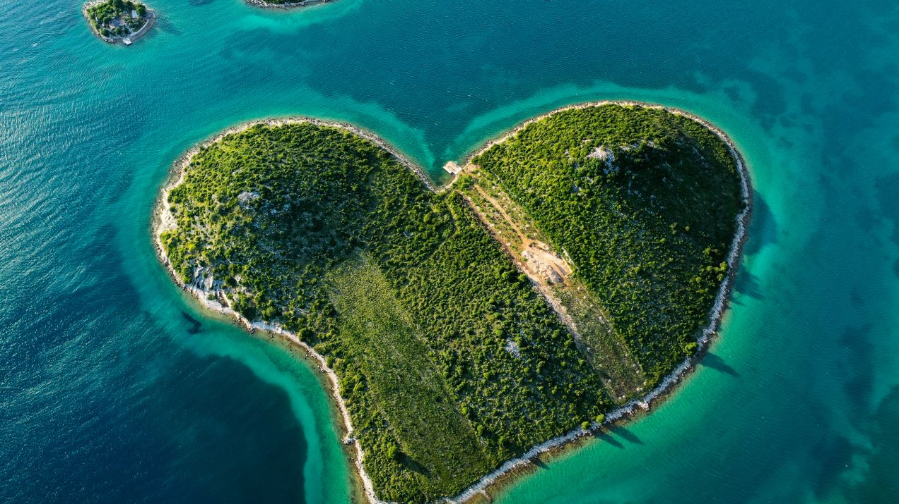
Przyroda i geografia
Republiki Chorwacji

Slide 2
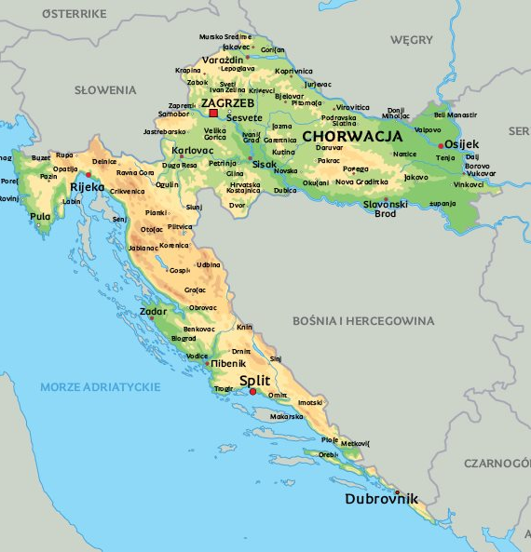
Chorwacja jako państwo
Republika Chorwacji to niewielki kraj leżący w Europie południowej, na Półwyspie Bałkańskim, nad Morzem Adriatyckim. Jej powierzchnia wynosi 56 538 km² i ma kształt bumerangu.
Liczba ludności 4 058 000.
Chorwacja graniczy z pięcioma państwami: Bośnią i Hercegowiną, Węgrami, Serbią, Słowenią i Czarnogórą (długość łączna granic to 2237 km).
Hymn Chorwacji ma tytuł - Lijepa naša domovino (Piękna nasza ojczyzno)
Językiem urzędowym jest język chorwacki, a walutą euro (od 1 stycznia 2023), a wcześniej była kuna.
Stolica - Zagrzeb.

Slide 3
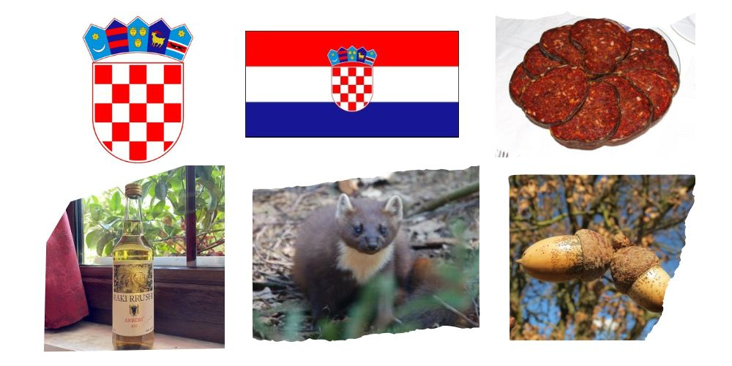
Symbole Chorwacji
Zwierzę narodowe Chorwacji
Kuna leśna
Ptak narodowy Chorwacji
Słowik rdzawy
Drzewo narodowe Chorwacji
Dąb szypułkowy
Kwiat narodowy Chorwacji
Irys chorwacki
Danie narodowe Chorwacji
Kulen
Alkohol narodowy Chorwacji
Rakija
Sport narodowy Chorwacji
Piłka nożna

Slide 4
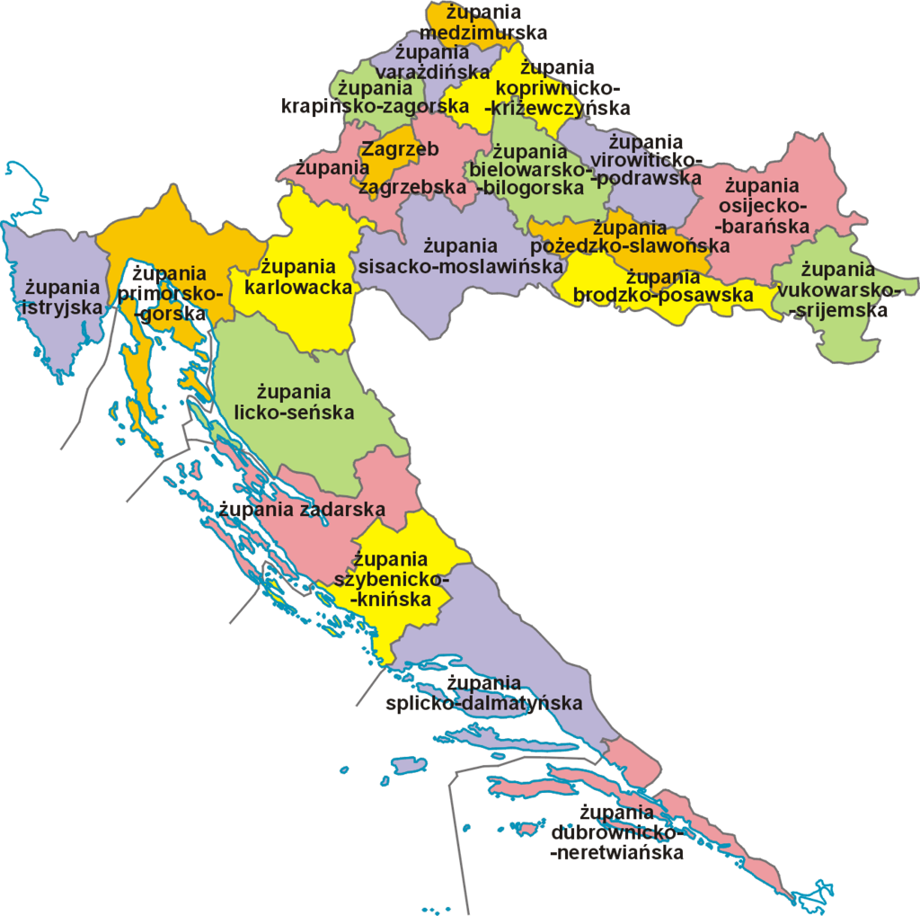
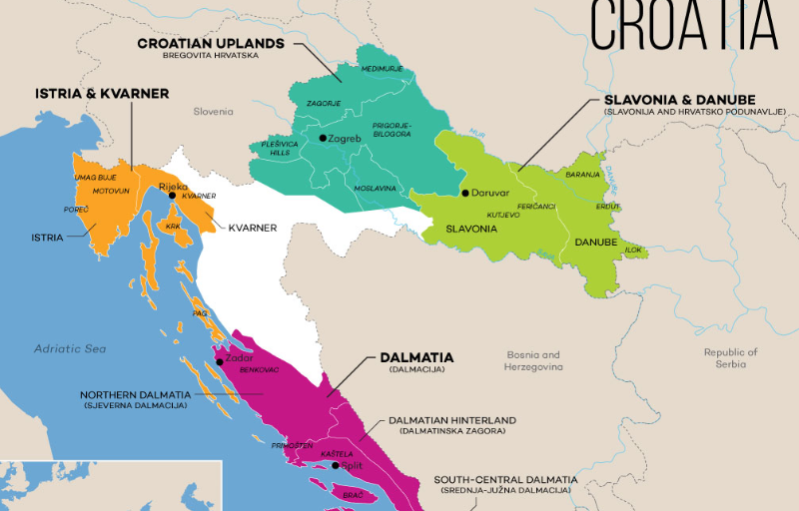
Podział administracyjny Chorwacji
Chorwacja podzielona jest na 20 żupani i jedno miasto wydzielone – Zagrzeb.
Chorwacja dzieli się na 5 krain:
- Slavonia
Chorwacja Północna
Istria
Kvarner
Dalmacja

Slide 5
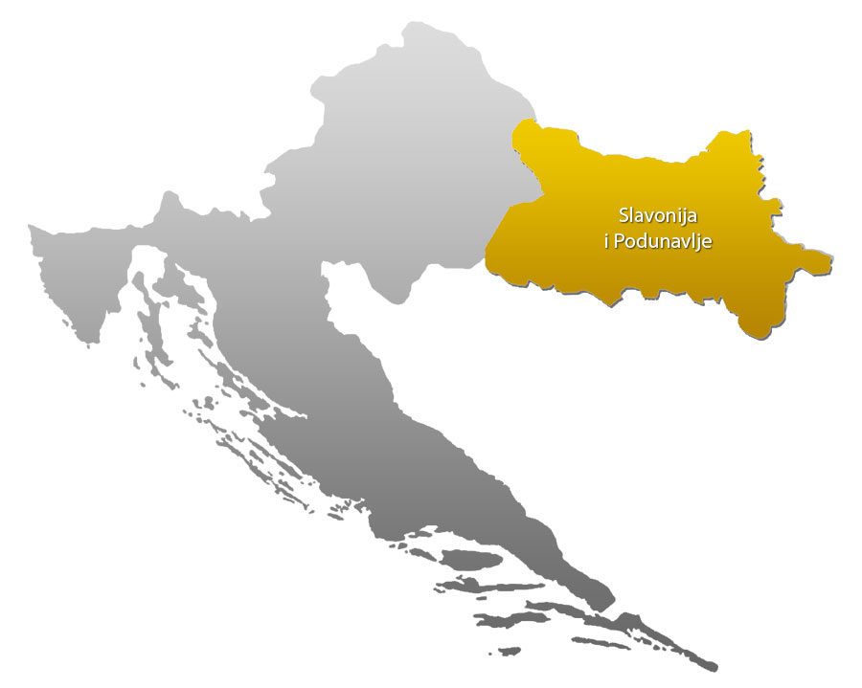
Slavonia
Slavonia to fascynująca kraina zajmująca wschodnią część Chorwacji.
Cechuje się cudownymi budowlami, pyszną kuchnią i aromatycznymi winami.
Slavonię wyznaczają trzy wielkie rzeki: Drawa na północy, wzdłuż granicy z Węgrami, Sawa na południu wzdłuż granicy z Bośnią i Hercegowiną oraz Dunaj na wschodzie wzdłuż granicy z Serbią.
Slavonia jest prawie płaska, szczególnie we wschodniej części.

Slide 6
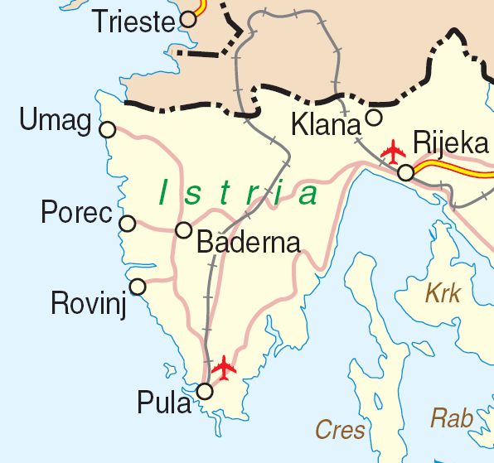
Istria
Istria to trójkątny półwysep wcinający się w Morze Adriatyckie, leżący w pobliżu granicy ze Słowenią. Nazwa Istria pochodzi od Histriów, iliryjskiego plemienia zamieszkującego ten teren przed podbojem rzymskim. Istria jest znana ze znakomitej kuchni, uważanej za najlepszą w Chorwacji. Region ten słynie z białych i czarnych trufli.

Slide 7
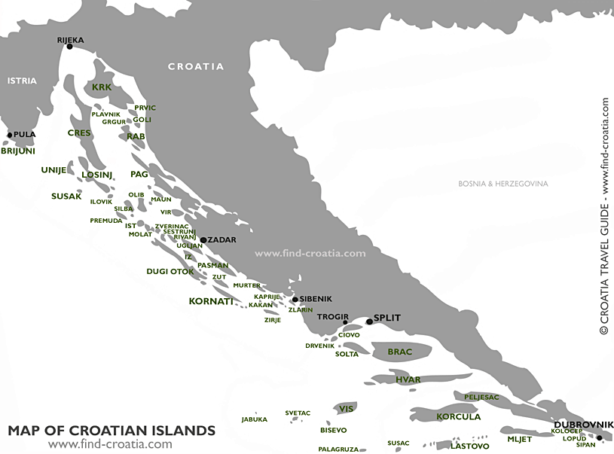
Chorwackie wyspy
Chorwacja posiada 1244 wyspy z czego 66 jest zamieszkanych.
Największe z nich to: Krk, Cres, Brač, Hvar, Pag i Korčula.

Slide 8
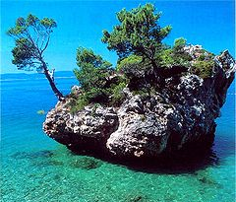
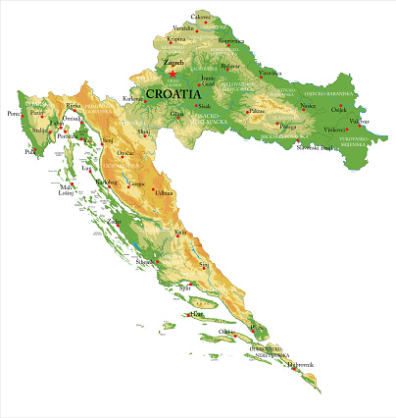
Ukształtowanie powierzchni
Południowa część Chorwacji jest górzysta, zajmują ją Góry Dynarskie, a północ nizinna, zajmuje ją Nizina Panońska.
Chorwacja posiada także dostęp do Morza Adriatyckiego z unikatowym wybrzeżem, z ustawionymi podłużnie wyspami. Ten typ wybrzeża nosi nazwę dalmatyńskiego od chorwackiej krainy.

Slide 9
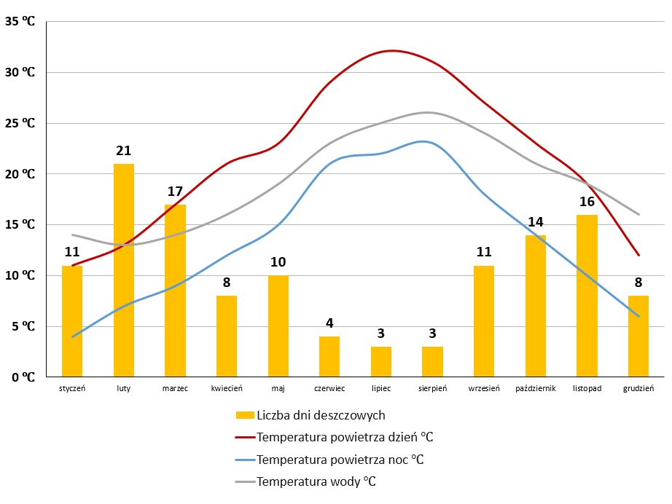
Klimat Chorwacji
Chorwacja leży w strefie klimatu śródziemnomorskiego na wybrzeżu i umiarkowanego w głębi kraju.
Średnia temperatura powietrza w styczniu wynosi od 0°C w głębi kraju do 9°C w Dubrowniku.
Średnia temperatura powietrza w lipcu wynosi od 24°C w głębi kraju i w Rijece do 27°C w Dubrowniku.
Roczna suma opadów wynosi od 700 mm na wybrzeżu do 3000 mm w górach.

Slide 10
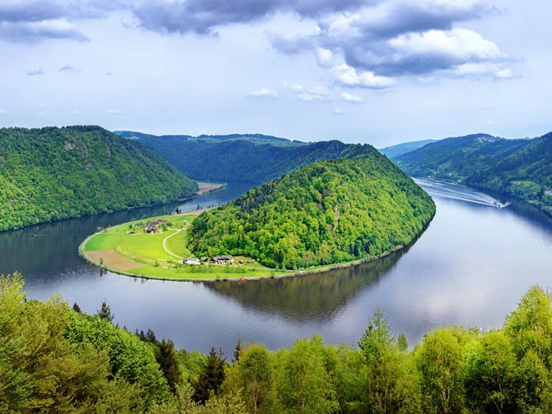
Wody powierzchniowe Chorwacji
Chorwacja jest krajem ubogim w wody powierzchniowe. Kraj ten w przeważającej części należy do zlewiska Morza Czarnego. Występują tu rzeki krasowe tzw. ponornice. Rzeki są zasilane głównie opadami deszczu, które występują w górach oraz śniegu w okresie zimowym. Na terenie Chorwacji występują liczne zbiorniki krasowych wód podziemnych.

Slide 11
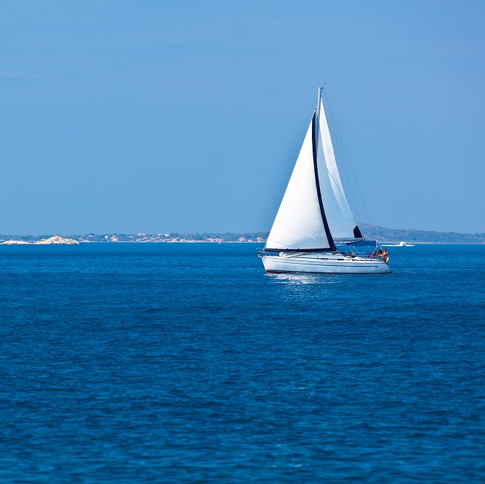
Wody Chorwacji – rzeki, jeziora i morze
Dunaj - całkowita długość: 2850 km, wypływa z Morza Czarnego
Drawa - całkowita długość: 940 km, wpływa do Dunaju, a potem do Morza Czarnego
Sawa - całkowita długość: 725 km, wpływa do Dunaju, a potem do Morza Czarnego
Chorwacja nie posiada zbyt wielu naturalnych dużych jezior, największym z nich jest Vransko o powierzchni 30,7 km2.
Morze Adriatyckie – jego linia brzegowa liczy 5790 km.

Slide 12
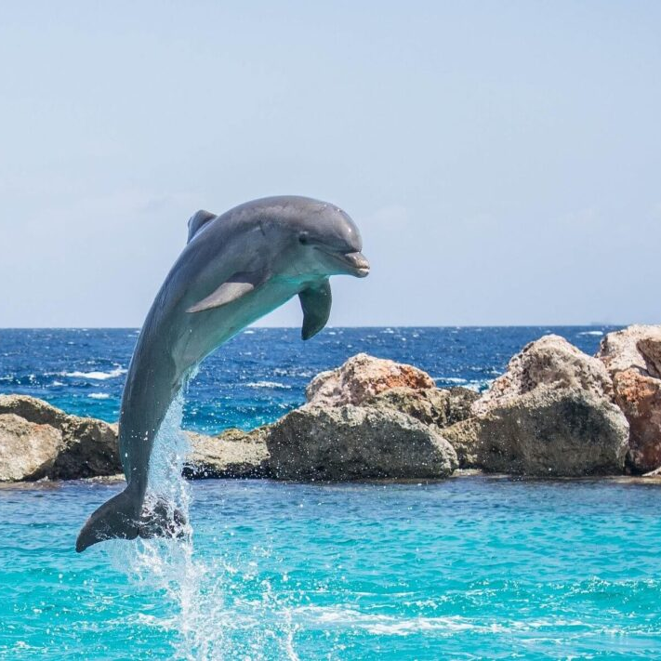
Fauna i flora morska
W wodach morskich Chorwacji żyje ponad dwadzieścia gatunków ryb. Obok ryb Adriatyk zamieszkują także: ośmiornice, kalmary, mątwy, krewetki, ostrygi, małże homary, Jednak najsympatyczniejszymi ssakami morskimi Chorwacji są delfiny butlonose. W wodzie też czyhają jeżowce.
Z roślin można spotkać: brunatnice, krasnorosty, zielenice

Slide 13
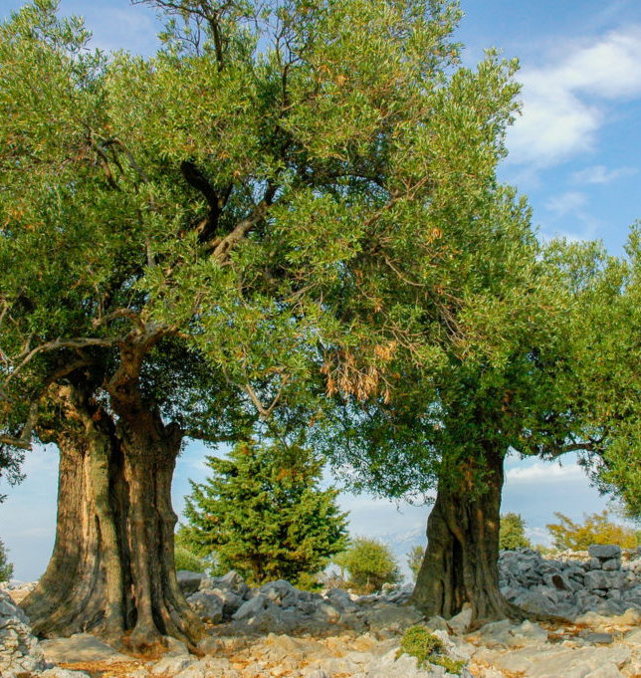
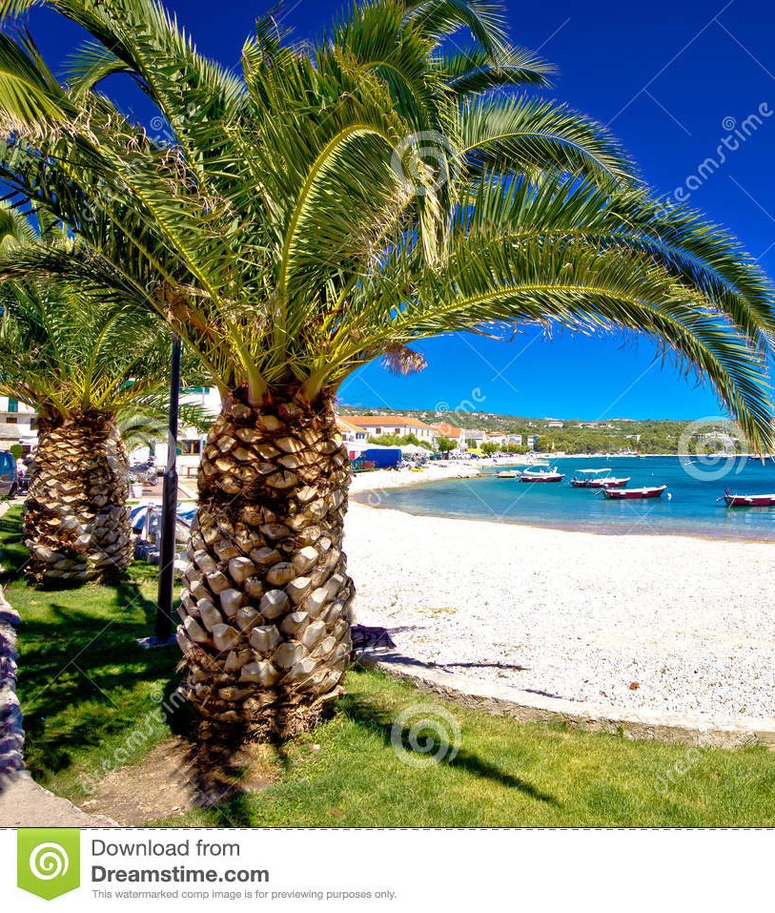
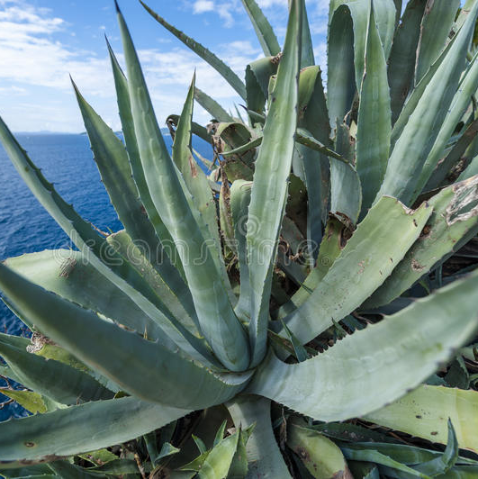
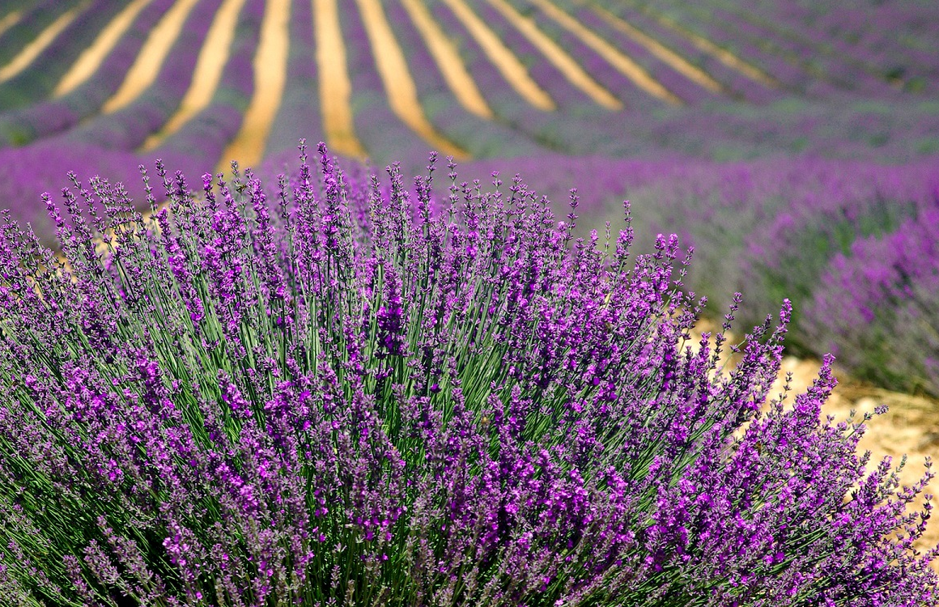
Roślinność Chorwacji
Lasy pokrywają około 35% powierzchni kraju. Najczęściej występującymi gatunkami drzew są tam: graby, buki, dęby oraz wiązy. Dla nadmorskiej części Chorwacji charakterystyczne są palmy, kaktusy, cyprysy oraz agawy. Jednak największą popularnością cieszą się tam drzewka cytrusowe i oliwkowe.
Leżąca na lazurowych wodach Adriatyku wyspa Hvar jest porośnięta lawendą - lawendowa wyspa.
W Chorwacji występuje także roślinność – makia.

Slide 14
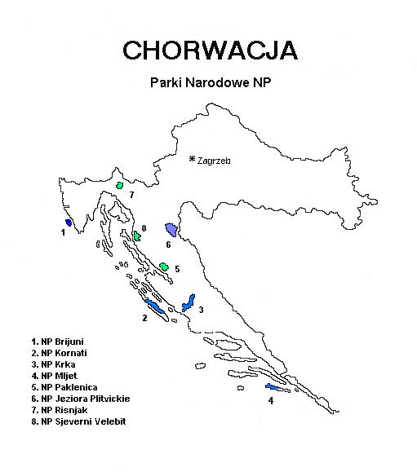
Parki Narodowe Chorwacji
W Chorwacji znajduje się 8 parków narodowych:
PN Wysp Briońskich
PN Kornati
PN Krka
PN Mljet
PN Paklenica
PN Jezior Plitwickich
PN Risnjak
PN Welebitu Północnego

Slide 15
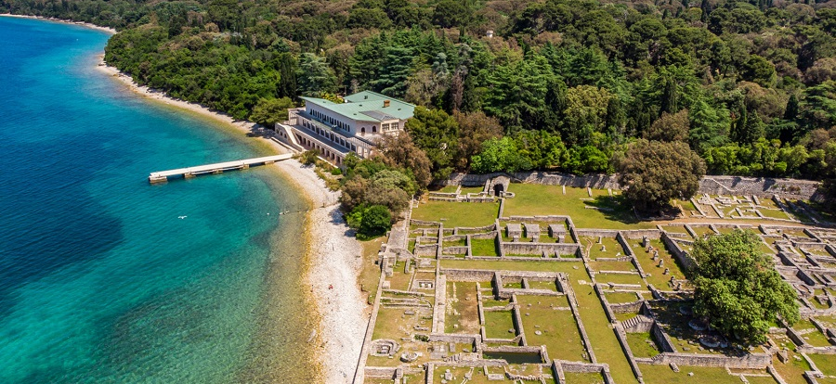
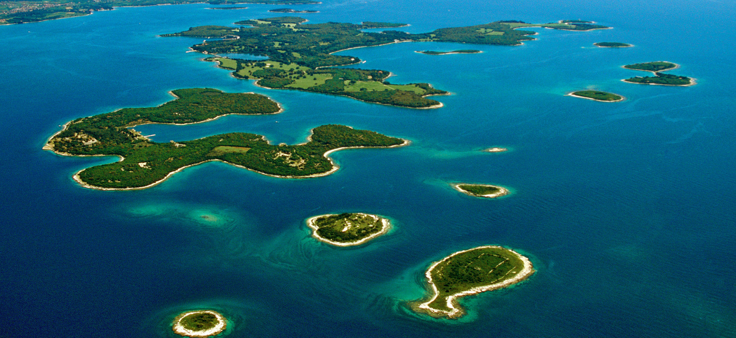
Park Narodowy Wysp Briońskich
Park ten obejmuje tereny archipelagu 14 małych wysp położonych w południowo-zachodniej części półwyspu Istria. Wyspy oddzielone są od siebie i od półwyspu cieśninami. Ich łączna powierzchnia wynosi 8 km² . Na wysepkach są różne pomniki kultury antycznej. Jednym z nich są ruiny budowli z czasów rzymskich, bizantyjskich i średniowiecznych.

Slide 16
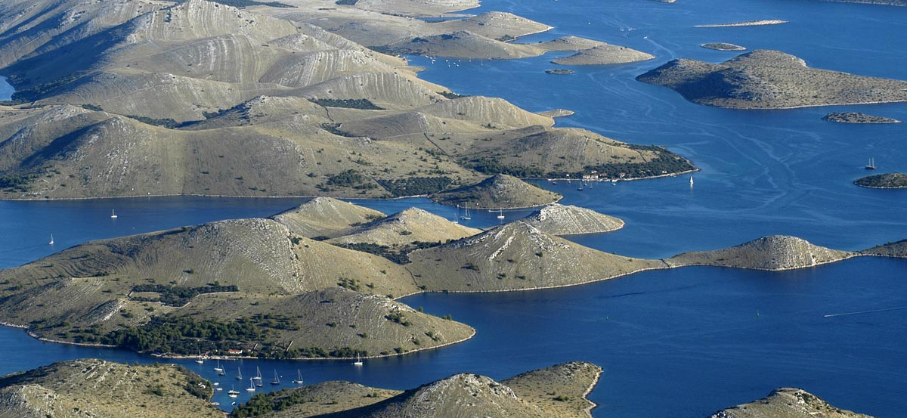
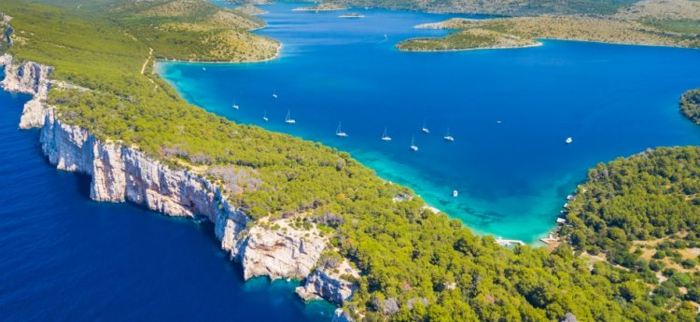
Park Narodowy Kornati
Park ten obejmuje archipelag złożony z 152 wysp i skał tego rejonu. Charakterystyczne dla tego rejonu są piękne klify w części Kornatów Dolnych. Najwyższe klify są na wyspie Klobučar (80 m), a podmorskie ich części sięgają 100 m głębokości. Park ten jest atrakcją dla płetwonurków.

Slide 17
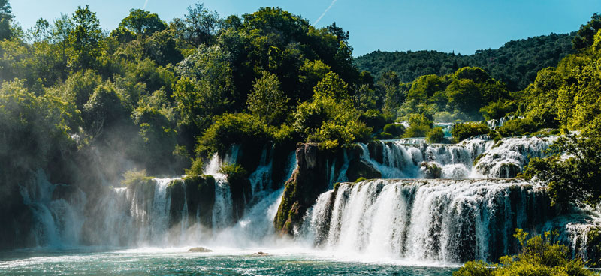
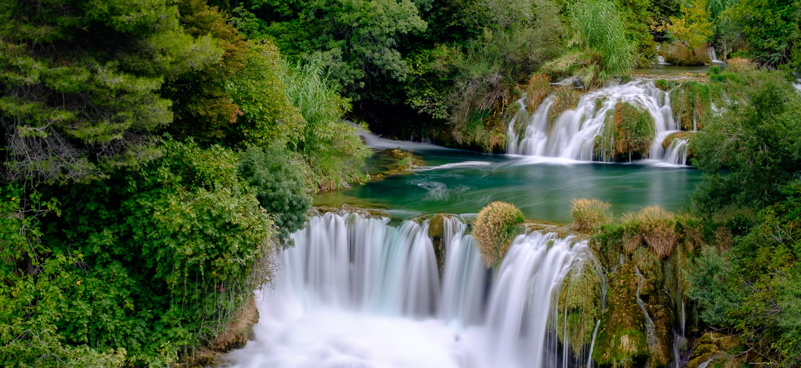
Park Narodowy Krka
Park Krka to jeden z najmłodszych parków. Powstał w 1985 r. Obejmuje tereny rzeki Krka od jej źródła aż do jej ujścia do Morza Adriatyckiego. Jego całkowita powierzchnia to 108 km². Cały obszar parku to wyjątkowe wartości przyrodnicze mało zmienione ekologicznie. Występują tu liczne wąwozy, które wrzynają się w wapienne skały i tworzą niesamowite widoki na wodospady oraz rzeki. Jest tu 7 wodospadów, a największy i najsłynniejszy z nich to Skradinski buk o wysokości 45m.

Slide 18
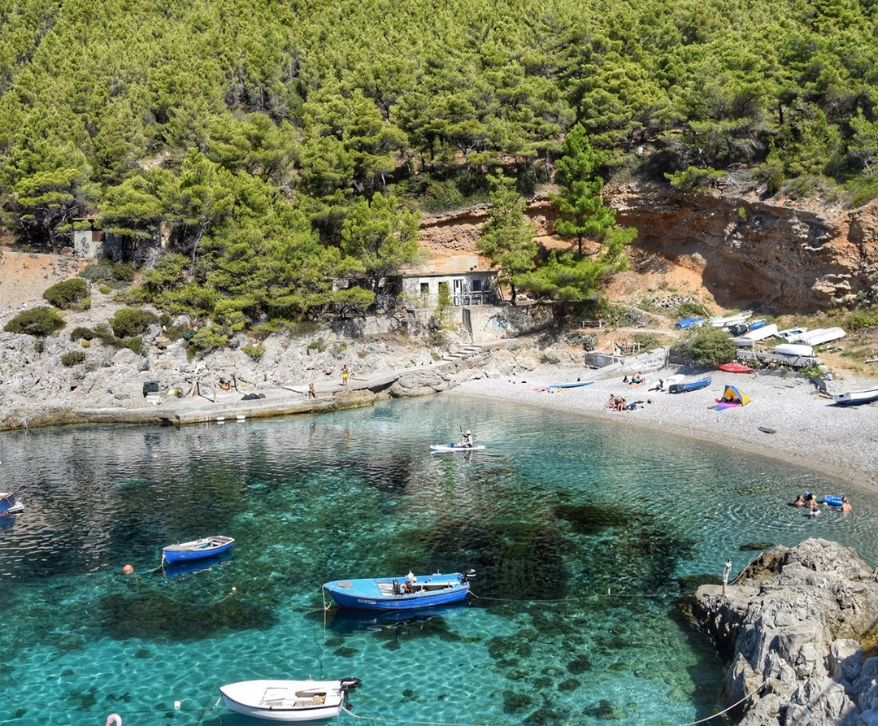
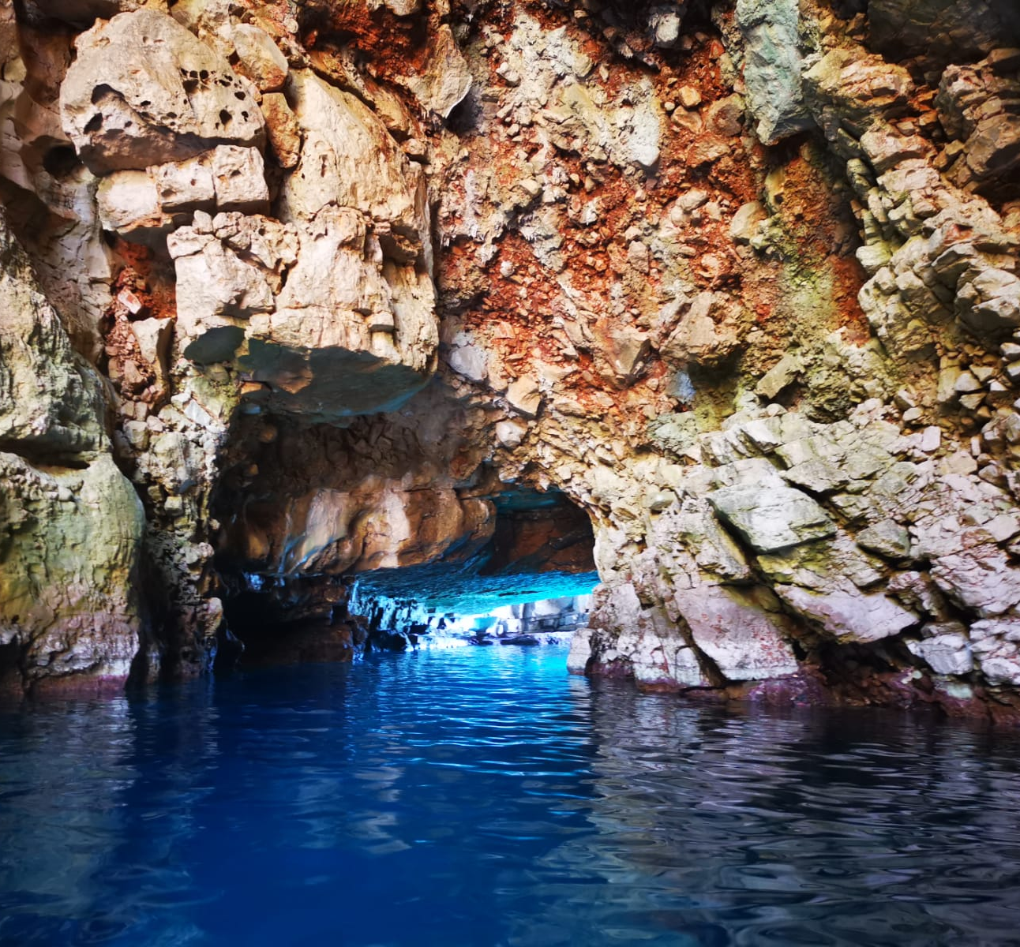
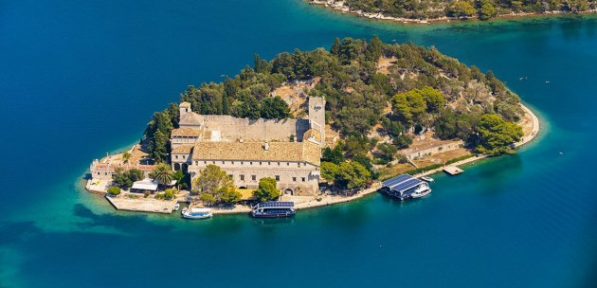
Park Narodowy Mljet
Mljet to wyspa położona na północny zachód od Dubrownika. Ale nie cała wyspa to park. W jego skład wchodzi tylko północno-zachodnia część wyspy, dwa słone jeziora oraz wysepka św. Marii na jeziorze Veliko Jeziero, na której wznosi się klasztor Benedyktynów z XII w. Wyspa ta jest jedną z dziesięciu najpiękniejszych wysp świata, dlatego, że leży nad czystym morzem ze spokojnymi, piaskowymi zatoczkami i urozmaiconym światem podwodnym. Jest porośnięta gęstym sosnowym lasem.

Slide 19
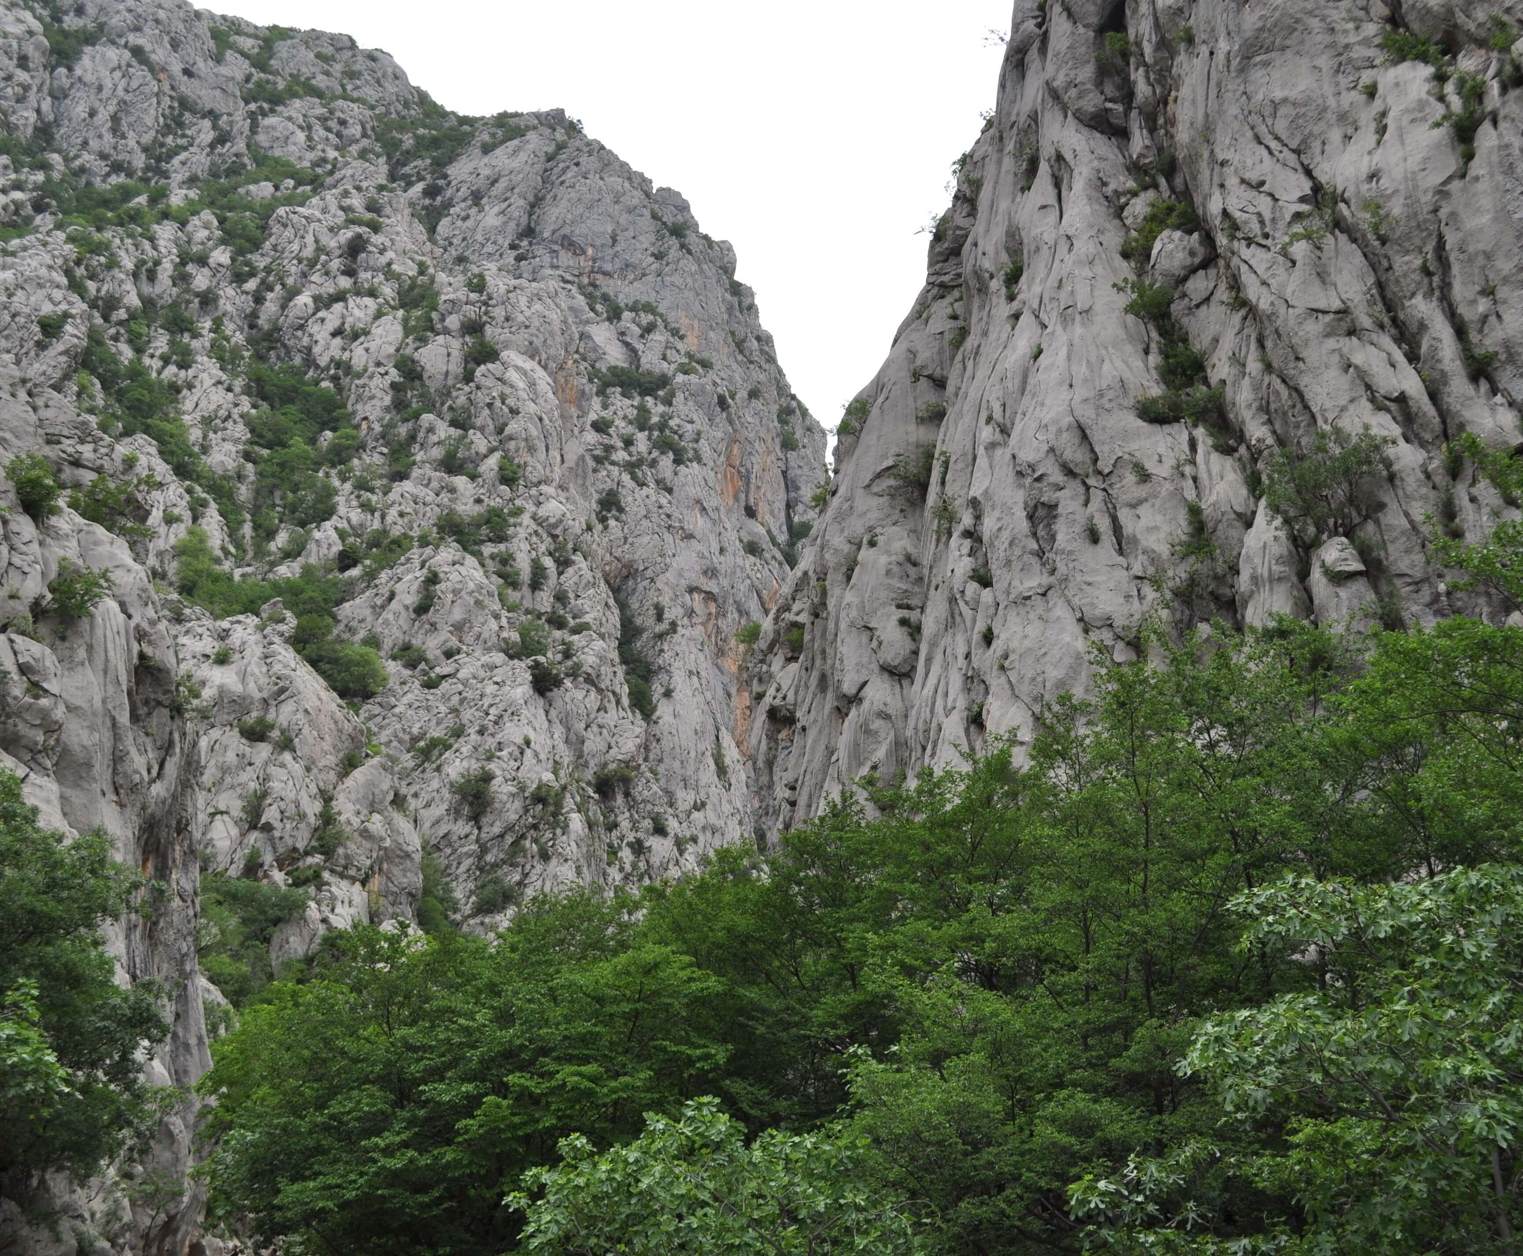
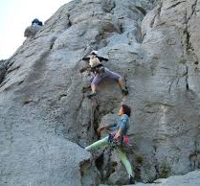
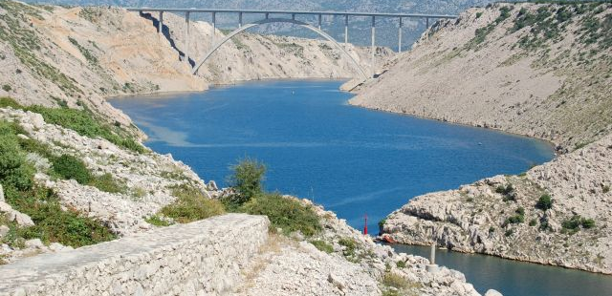
Park Narodowy Paklenica
To park górski. Obejmuje południową część największego łańcucha gór Welebit, który najwyższymi szczytami schodzi do Morza Adriatyckiego oraz krasowe kaniony Velika Paklenica. W granicach parku znajduje się najwyższy szczyt Święta Góra. W tych górach możemy zwiedzić jaskinie, np. Manita peć. Dla wspinaczy park oferuje specjalne drogi wspinaczkowe na zboczach krasowych kanionów.

Slide 20
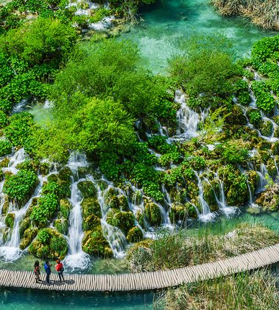
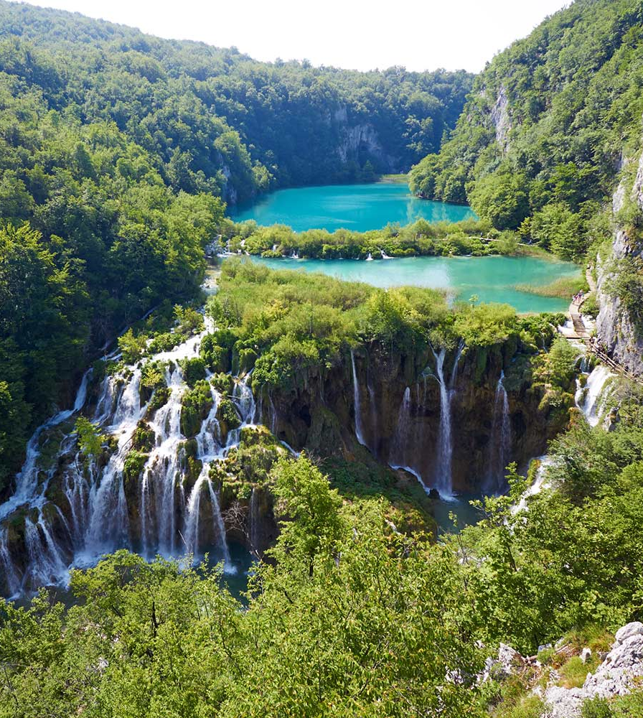
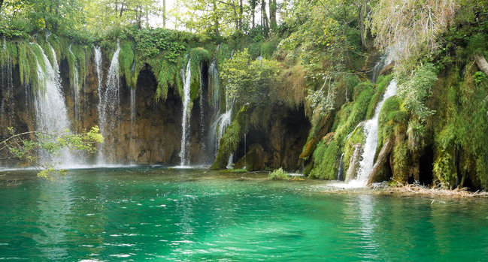
Park Narodowy Jezior Plitwickich
To najpiękniejszy park w Chorwacji. Obejmuje 16 jezior krasowych, które są połączone ze sobą poprzez liczne wodospady. Jeziora Plitwickie leżą w południowej części gór Mała Kapela, wchodzących w skład Gór Dynarskich. Dzielą się na Górne i Dolne. Największe jezioro ma aż 80 hektarów powierzchni i aż 49,5 m głębokości. Największy wodospad na terenie tego parku Wielki Wodospad ma 7m wysokości. Na terenie tego parku są też dwie jaskinie: Supljara o długości 70 metrów i Goluginjaca o długości 160 metrów.

Slide 21
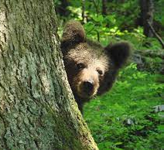
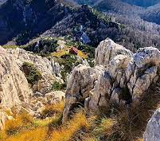
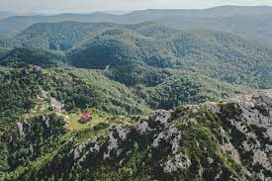
Park Narodowy Risnjak
To park górski. W jego obrębie są tereny pomiędzy Alpami a Górami Dynarskimi oraz źródłami rzeki Kupa. Położony jest 15 km od wybrzeża Kvarneru, co powoduje, że panuje tu klimat górski związany z bliskością Alp oraz łagodny morski związany z bliskością Atlantyku. Najniżej położony punktem jest dolina Leska 680 m n.p.m., a najwyższy szczyt to Wielki Risnjak 1528 m. Park ten ma 30 km² powierzchni. Możemy tu spotkać wiele gatunków zwierząt: niedźwiedzie brunatne, kozice, orły i rysie. Rośliny tu występują endemicznie np.: krwawnik czy szarotka alpejska.

Slide 22
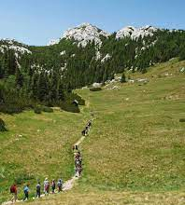
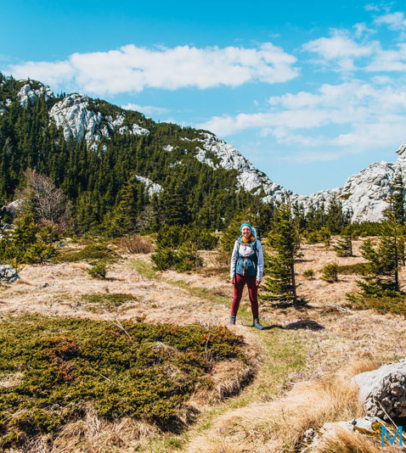
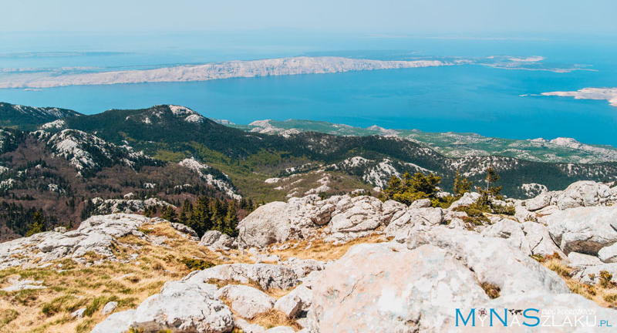
Park Narodowy Welebitu Północnego
To najmłodszy park Chorwacji. Powstał w 1999 r. Obejmuje tereny północnej części największego w Chorwacji pasma górskiego Welebit, które w pozostałej części też jest objęte ochroną przez park krajobrazowy. W środku parku znajduje się wiele rezerwatów, ogrodów botanicznych oraz jedna z najgłębszych jaskiń świata Lukina Jama. Oprócz tego zobaczymy tam najwyżej położoną stację meteorologiczną w Chorwacji na najwyższej górze parku.

Slide 23
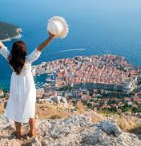
T U R Y S T Y K A
Miejsca warte zwiedzenia w Chorwacji:
Kościół św. Donata w Starym Mieście
W Pagu można zobaczyć: Most Katrina, Kościół św. Franciszka, klasztor Benedyktynów, oraz mury miejskie z czasów starożytności.
Stare miasto w Dubrowniku wpisane na listę UNESCO.
Split oferuje pałac Dioklencjana, oraz ze wzgórza Marian można podziwiać widoki miasta, porty, cudowne plaże i ruiny Salony.
Ciekawostka turystyczna - serial "Gra o tron" był nagrywany w pałacu Dioklencjana i w innych miejscach Chorwacji.

Slide 24
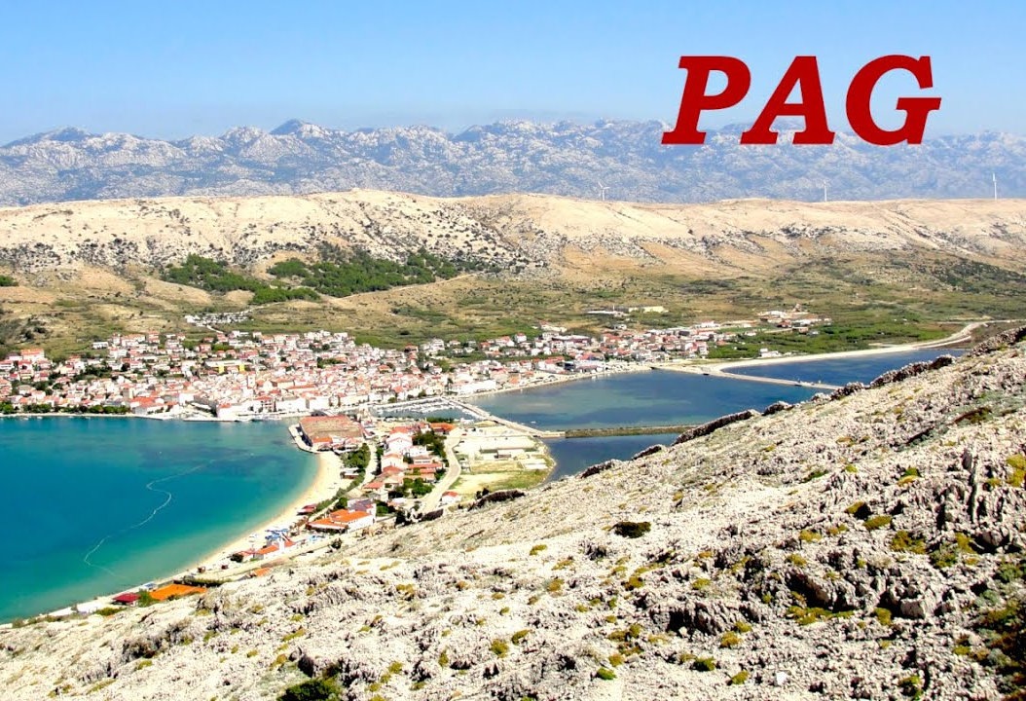
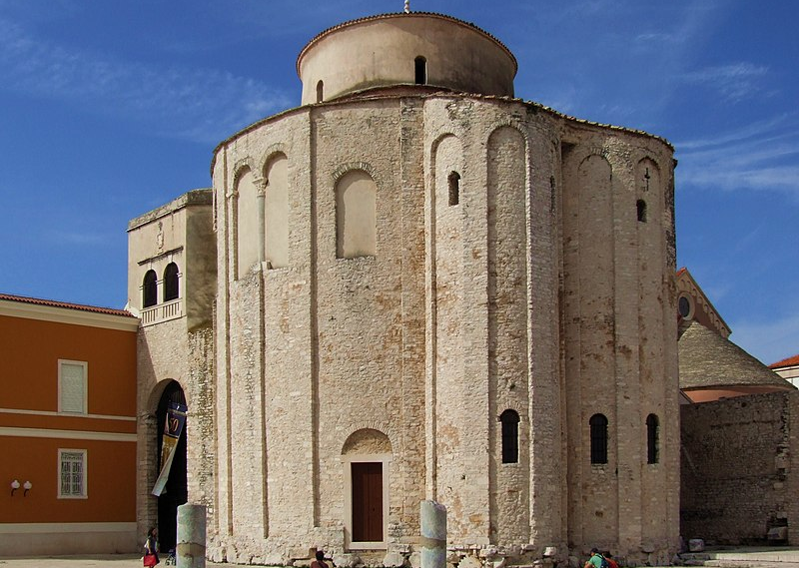
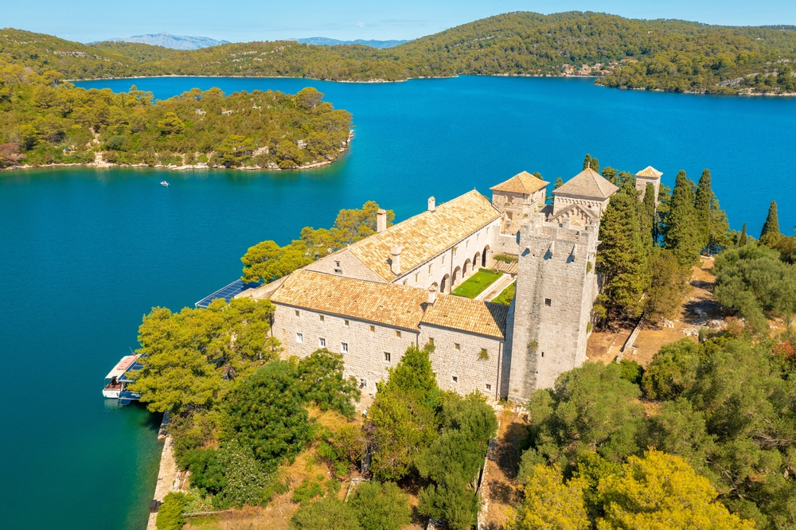
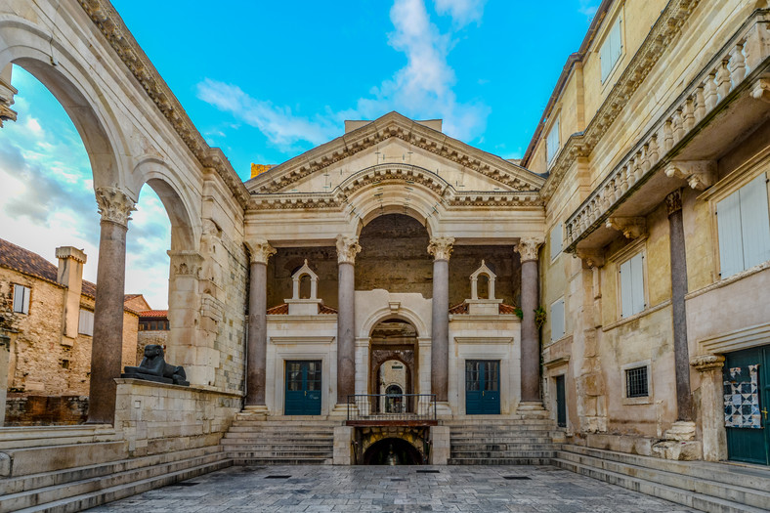
Zabytki
Stare Miasto Pag
Klasztor Benedyktynów
Pałac Dioklecjana
Kościół św. Donata

Slide 25
Bibliografia
Źródła informacji:
Wikipedia,
R. Abraham National Geographic "Przewodnik – Chorwacja", 2011,
Wydawnictwo Fenix - "Rajskie wakacje", 2022,
S. Adamczyk, K. Firlej - "Przewodniki MasterCard", 2007,
A. Jelonek - "Europa, Encyklopedia geograficzna świata. V" wyd. OPRESS, 1998.
Źródła zdjęć:
Albatros Travel, Wikipedia, iStock, Vinofan.
Wykonali: Szymon Rygiel, Szymon Rozel, Bartosz Szkółka i Antoni Janiczek
Opiekun: Krystyna Bargieł

